Slide 1
BEAUPUY Schéma d’aménagement du centre-ville
Réunion publique
28 juin 2022

Slide 2
Ordre du jour
1
Présentation de la démarche et du contexte
2
Premiers éléments de diagnostics
3
Temps d’échange – à vous la parole
4
Les suites à venir…ensemble

Slide 3
Pourquoi cette étude ?
La Commune de Beaupuy a bien identifié la problématique concernant le carrefour au droit de la Mairie. Les flux de circulation y sont importants. Plusieurs voies issues des routes métropolitaines qui traversent et se croisent sur la Commune.
Une approche globale à mener croisant de nombreux sujets : urbain, patrimonial, équipements, programmation urbaine, accompagnement juridique et réglementaire, faisabilité…
L’objectif est de permettre l ’élaboration d’un plan de réaménagement du centre ville, dans un cadre de concertation / Co construction active avec la population.
Les éléments de ce projet urbain ne pourront être mis en œuvre dans le cadre du PLUiH.
Répondre aux problématiques de flux
du carrefour des routes de Lavaur / Castelmaurou / Gragnague / Mondouzil
Construire une vision partagée du
devenir du centre de Beaupuy
S’interroger sur le devenir des
équipements publics communaux

Slide 4
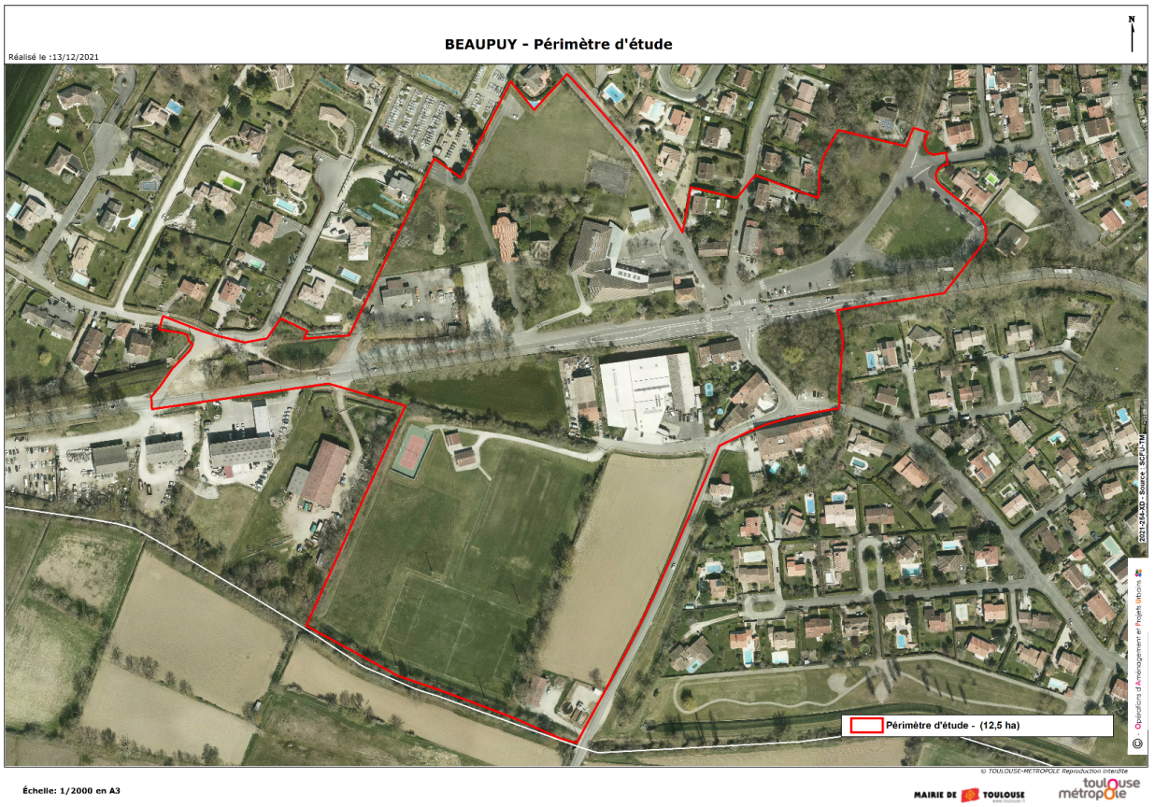
Objectifs de la réunion
Présenter le contexte, les objectifs de la mission et les équipes
Partager les éléments de diagnostics techniques
Échanger sur les enjeux
identifiés et enrichir
le diagnostic avec
votre expertise d’habitants

Slide 5
Les axes de réflexion
Pour répondre à l’ensemble de divers enjeux, la Commune a engagé auprès de Toulouse Métropole trois études conjointes :
LA MOBILITÉ
(Egis)
Améliorer le fonctionnement du carrefour et disposer d’une approche globale et stratégique sur la mobilité à court, moyen et long terme.
LA STRATÉGIE URBAINE
(AUAT)
Construire une vision commune pour le centre de Beaupuy et constituer un centre-bourg attractif, apaisé et sécurisé.
Anticiper les évolutions à venir et définir des principes de mutation urbaine à court, moyen et long terme.
LE PATRIMOINE FONCIER
DE LA COLLECTIVITÉ
(Oppidéa)
Interroger le devenir des propriétés bâties et non bâties de la collectivité afin de préparer le futur PLUIH dont la relance a été acté en février 2022.

Slide 6
Le calendrier
Trois études conjointes
et trois phases d’étude :
PHASE 1
PHASE 2
PHASE 3
Eté 2022
Fin d’année 2022
Début 2023
Elaboration de schémas stratégiques et de scénarios
Programme d’actions et préconisations
Etude Mobilité
Etat des lieux, diagnostic et enjeux
Stratégie urbaine
Proposition de mise en œuvre du projet urbain
et proposition d’outils
Définition du projet urbain
Patrimoine foncier
de la collectivité

Slide 7
DIAGNOSTIC
MOBILTES - DEPLACEMNTS

Slide 8
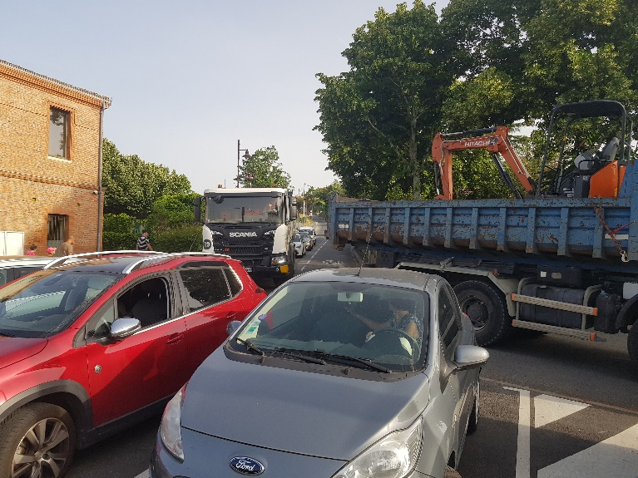
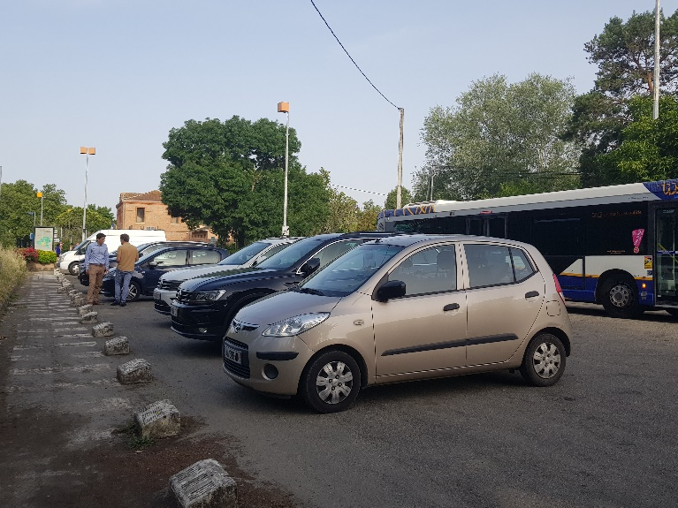
Se déplacer à Beaupuy
Un carrefour aux fonctions (trop) nombreuses :
6 axes de circulation,
Traversées piétonnes entre les quartiers, entre l’espace de stationnement et les équipements du village,
Passage du bus,
Stationnement mairie,
Accès poids-lourds à la zone d’activité,
Lieu de rencontre à la croisée des chemins…
Vidéo

Slide 9
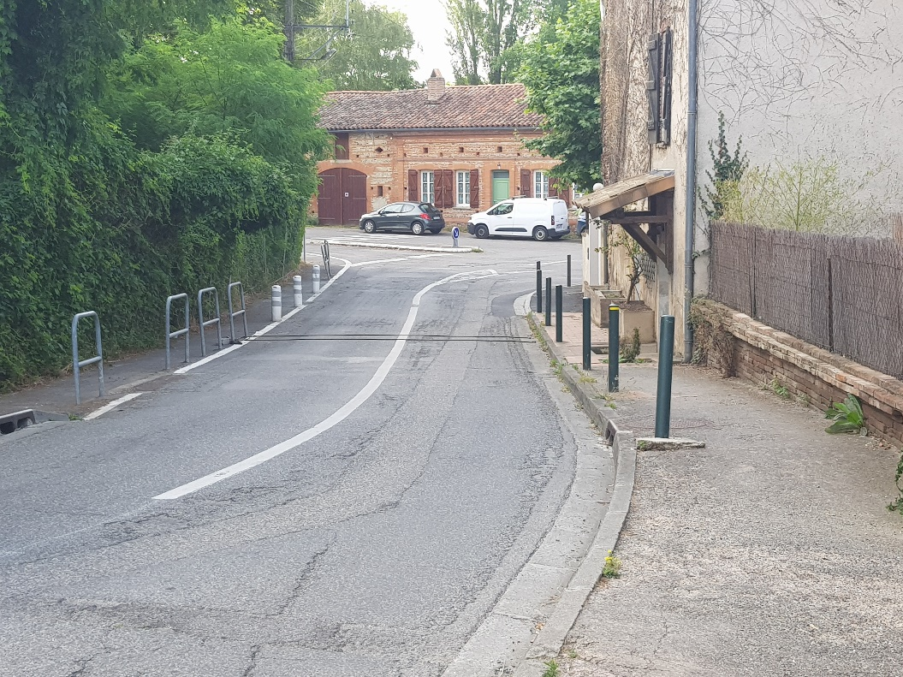
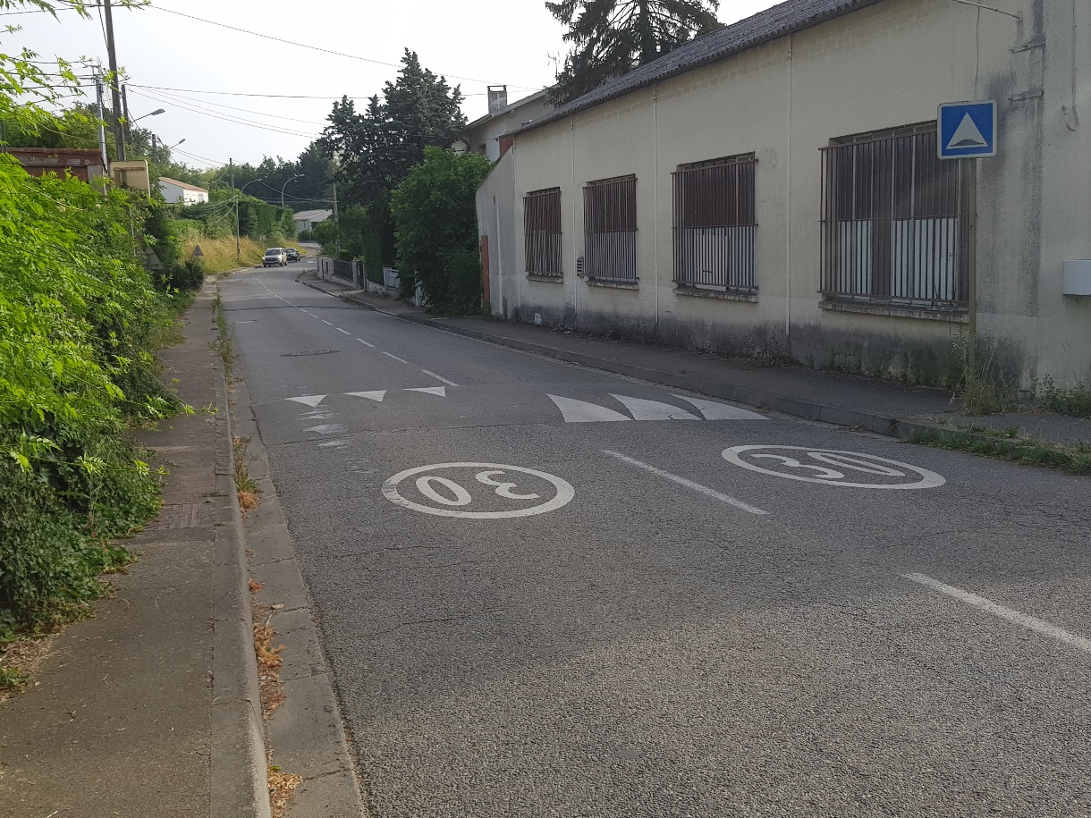
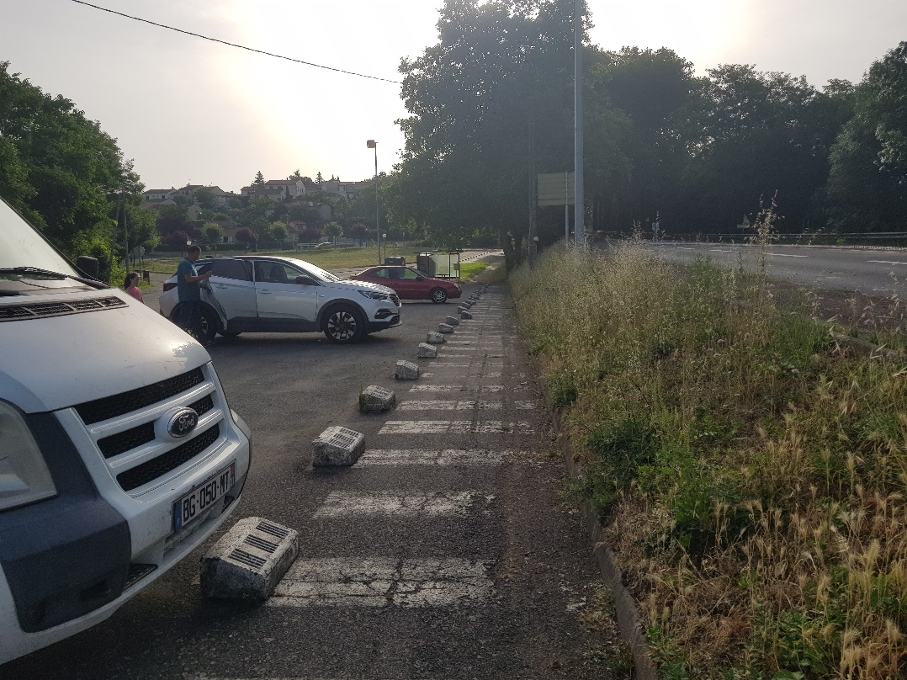
Se déplacer à Beaupuy
Des déplacements modes actifs peu confortables :
Trottoirs étroits,
Cheminements dégradés,
Pas d’aménagements cyclables.

Slide 10
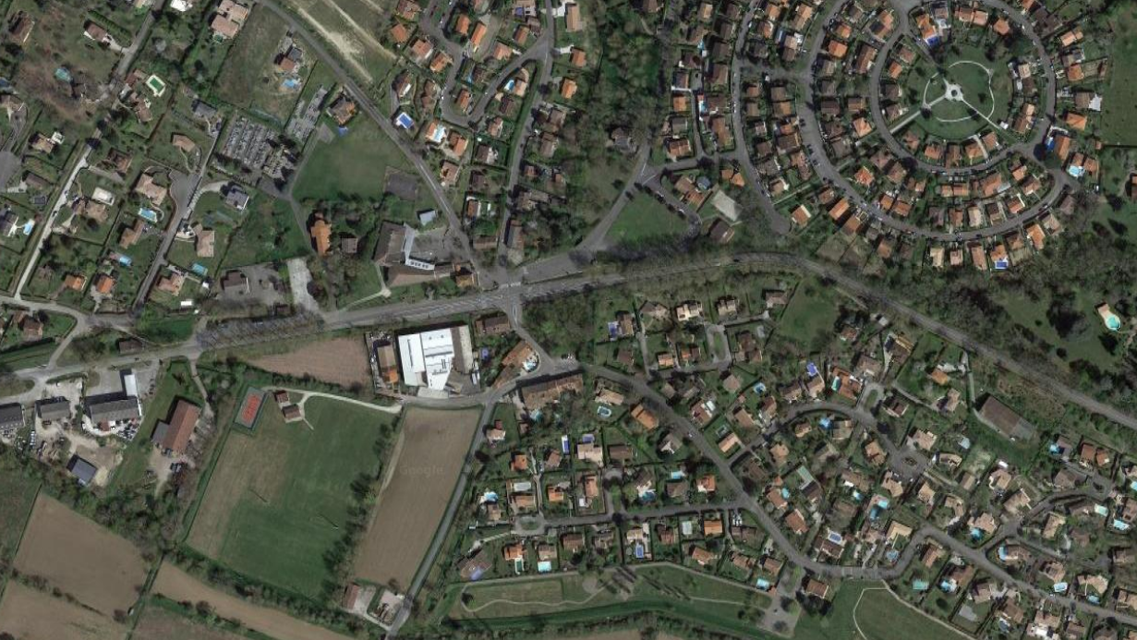
Se déplacer à Beaupuy
Les enjeux
Le court terme = la gestion des flux au sein de ce carrefour en privilégiant la sécurité pour l’ensemble des usagers
Le moyen terme : réinterroger l’organisation des déplacements sur la commune. Un desserrement des flux à envisager pour faire centralité autrement qu’avec un giratoire…
250m

Slide 11
DIAGNOSTIC URBAIN ET PATRIMONIAL

Slide 12
Une situation historique à la croisée des chemins
Un ensemble de hameaux agricoles (Colombier, BelPech’, Belsouleil…) qui forme la localité de Beaupuy, expliquant l’absence d’un cœur historique urbain constitué.
Une localité en terminaison d’un axe principale d’entrée de ville de Toulouse, aujourd’hui la route de Lavaur.

Slide 13
Une situation d’avant-poste de la métropole toulousaine
Une situation en limite de la métropole mais un accès aux infrastructures de transport relativement efficace :
Gare de Montrabé - 4min en voiture
Métro Balma Gramont - 14 min en voiture ou 28 min en bus
Autoroute A62 - 8min en voiture

Slide 14
Un développement urbain par « grandes pièces »
Une forme urbaine majoritaire sur le territoire : l’habitat individuel pavillonnaire.
Un développement urbain par grandes étapes et une logique de « pièces urbaines » au fil des époques.
Un nouveau quartier créé récemment qui s’inscrit dans cette dynamique : les Coteaux de BelPech.
ENJEUX :
La constitution d’une centralité qui « fait commun ».
La mise en lien des quartiers résidentiels par des itinéraires piétons sécurisés..

Slide 15
Un barycentre « naturel » au carrefour de la route de Lavaur
Un barycentre « naturel » au carrefour de route de Lavaur
Une offre d’équipements publics concentrée à proximité du carrefour Lavaur / Gragnague / Castelmaurou : l’école, la salle polyvalente, l’église, le stade, la mairie…
Des équipements qui posent aujourd’hui des questions de modernisation/réadaptation des locaux
Un patrimoine communal très présent en centre-bourg de Beaupuy (patrimoine foncier et bâti).
ENJEUX :
Le devenir du foncier communal au service de la centralité beaupéenne.
Toulouse Métropole

Slide 16
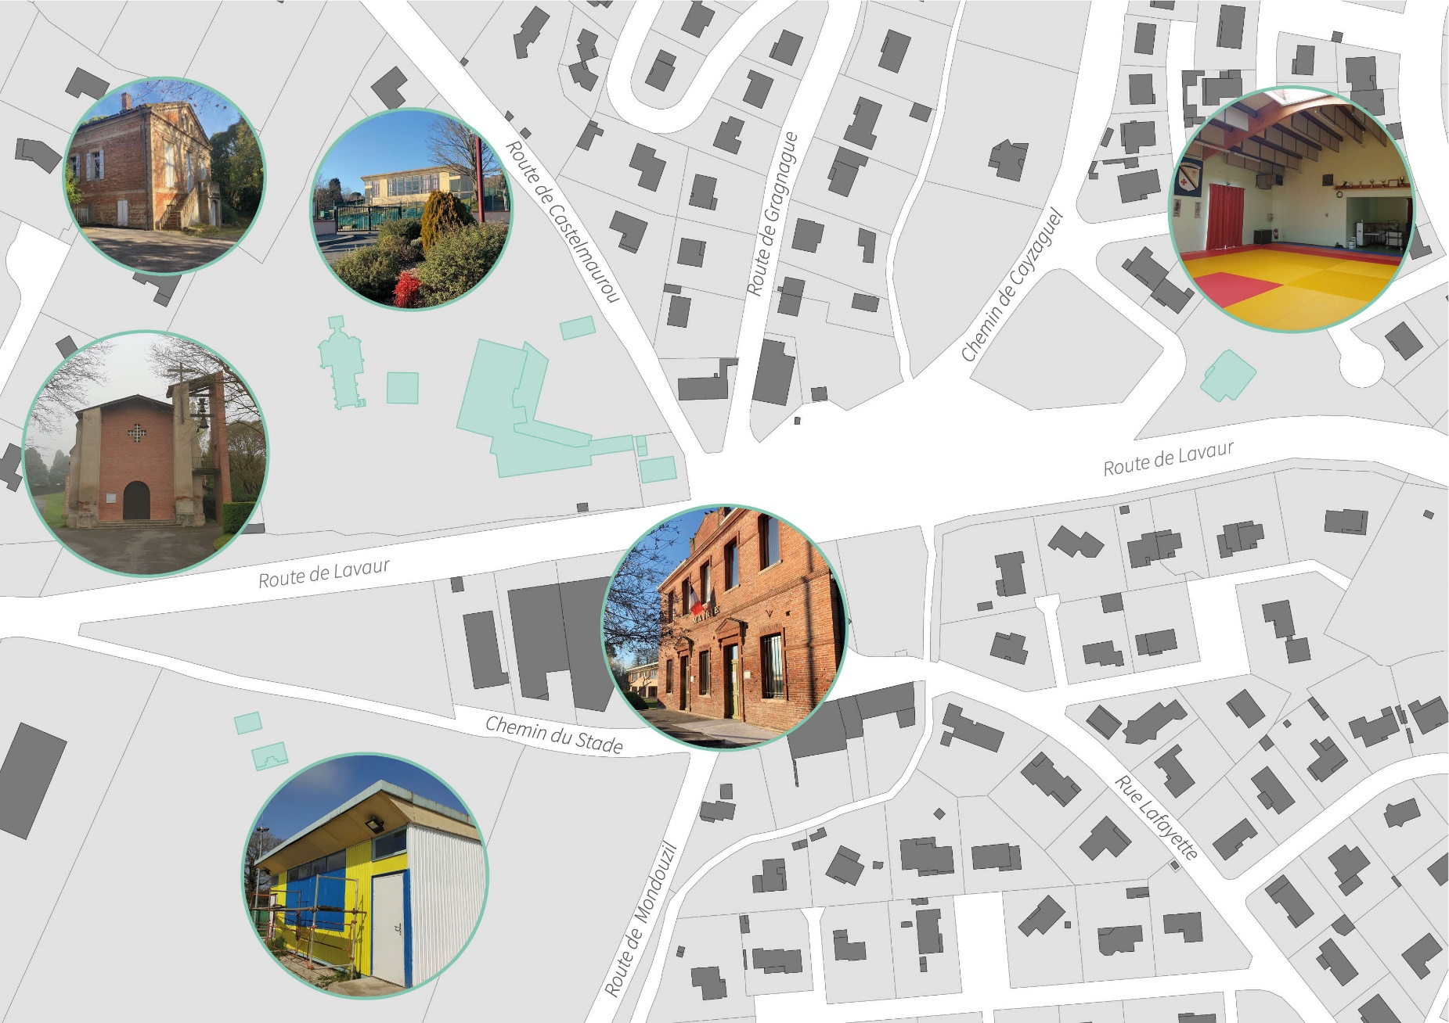
Étude des bâtiments communaux
Objet : réflexions sur l’élaboration d’une stratégie opérationnelle de la commune permettant la valorisation patrimoniale et la restructuration des bâtiments et fonciers publics.
Déroulement (en parallèle de la stratégie urbaine) :
Diagnostic fonctionnel de l’ensemble de patrimoine
Identification des besoins
Etude Structure du presbytère par un Bureau d’Etude Technique
Elaboration d’une stratégie patrimoniale et foncière en accord avec les objectifs du projet urbain.

Slide 17
Une identité très « routière » et d’importantes nuisances
Une convergence d’axes structurants qui véhicule un identité très routière. Une commune perçue depuis la voiture.
Des flux Poids Lourds et Véhicules Légers importants, sources de nuisances sonores et de trafic scindant le territoire en deux.
Un engorgement du carrefour aux heures de pointe du fait d’un aménagement peu clair.
ENJEU :
L’apaisement des mobilités autos et la prise en compte des modes de déplacements actifs (piétons et cycles).

Slide 18
Les trois enjeux de la centralité Comment « faire centre » à Beaupuy demain ?

Slide 19
ORIENTATIONS STRATÉGIQUES
Invariants des scénarios à venir

Slide 20
Les orientations stratégiques
L’apaisement de la route de Lavaur
La mise en lien des équipements publics et la sécurisation
des mobilités actives
Le devenir du centre-ville et ses abords
L’encadrement de la circulation Poids Lourds et Bus

Slide 21
Les orientations stratégiques
L’APAISEMENT DE LA ROUTE DE LAVAUR
Une approche par séquences pour inviter progressivement à ralentir.
Un rééquilibrage des usages avec une épaisseur paysagée en bord de route à accentuer.
Le réaménagement du carrefour Lavaur / Gragnague / Castelmaurou.

Slide 22
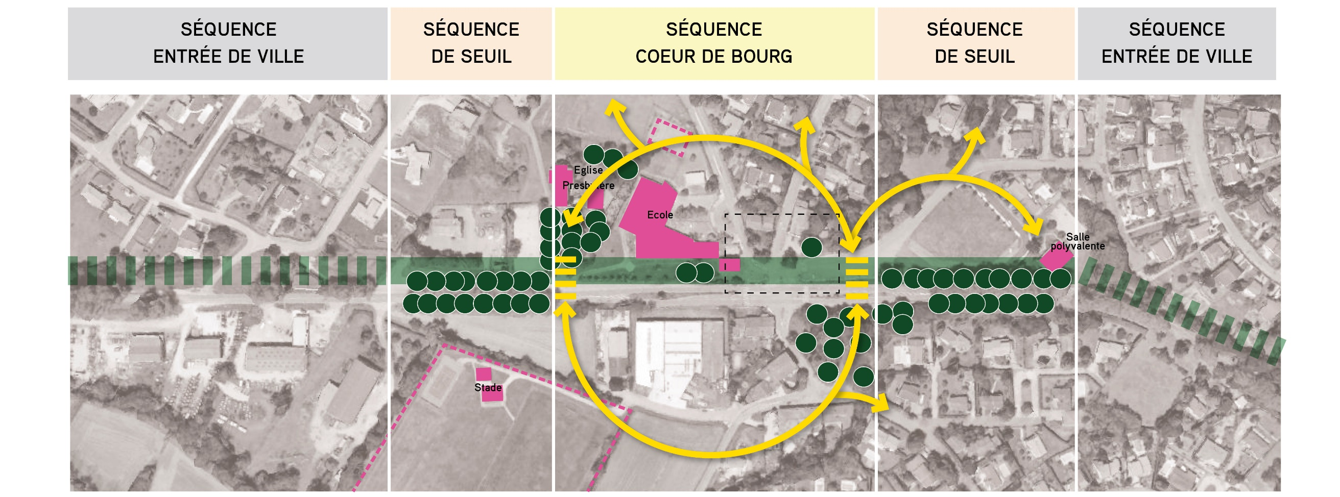
Les orientations stratégiques
LA SÉCURISATION DES ITINÉRAIRES PIÉTONS
La mise en place d’une boucle piétonne connectant les équipements publics.
Des traversées piétonnes sécurisées sur la route de Lavaur.
La préservation des arbres existants, notamment à proximité de l’église et du presbytère.

Slide 23
Les orientations stratégiques
LE DEVENIR DU CENTRE-VILLE ET DE SES ABORDS
Des secteurs à enjeux à interroger au regard des continuités piétonnes à développer,
, leur accessibilité, leur proximité avec les équipements publics…

Slide 24
Les orientations stratégiques
LA CIRCULATION DES POIDS LOURDS ET DES BUS
La création d’un itinéraire préférentiel Poids Lourds à interroger sur le chemin du stade.
Le déplacement du pôle Bus à envisager / mesurer dans l’étude de Mobilité.
Le réaménagement des carrefours successifs pour apaiser la route de Lavaur et faciliter les mobilités.
24

Slide 25
À vous la parole
Route de Gragnague
L’apaisement de la route de Lavaur (séquençage, paysage et traversées piétonnes)
Une boucle piétonne à aménager pour relier les équipements publics
Des secteurs à enjeux à interroger.
Une circulation Poids Lourds
et Bus à interroger
25

Slide 26
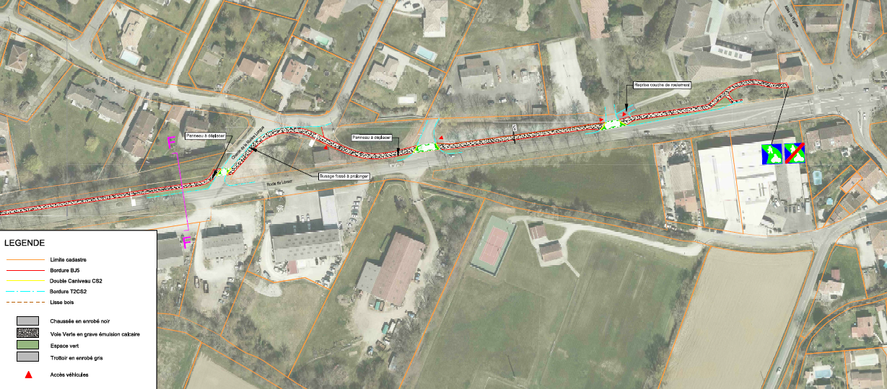
Bientôt le Réseau Express Vélo
Point Réseau Express Vélo (REV) / aménagement piéton cycle M112
- Phase esquisse du raccordement du REV en cours d’achèvement
- Phase : Plan Avant projet / Pro en cours de réalisation
Cette opération sera réalisée durant ce mandat.

Slide 27
ET POUR FINIR

Slide 28
Les suites à venir
PHASE 1
PHASE 2 et 3
Élaboration
des scénarios
Élaboration du scénario préférentiel d’évolution et déclinaison pré-opérationnelle
Élaboration du
diagnostic ciblé
Nous sommes ici
Une réunion publique d’information sur les objectifs de la démarche en cours.
Un temps de partage autour des scénarios.
Une réunion publique de présentation des conclusions.

Slide 29
Les prochaine étapes
Diffusion de la présentation sur le site Internet de la Ville
(merci de laisser votre adresse mail)
Possibilités de transmettre vos contributions
et réflexions à l’adresse suivante :
mairie.beaupuy31@orange.fr
Prochaine réunion programmée en fin d’année avec pour objectifs :
Partage des réflexions et propositions sur les sujets de la mobilité
- Le devenir des équipements publics
- Le projet urbain.

